Slide 1



TRƯỜNG TIỂU HỌC HÒA NGHĨA
CHÀO MỪNG
QUÝ THẦY, CÔ GIÁO VỀ DỰ GIỜ THĂM LỚP
Môn: Tiếng Việt - Lớp 2A
Giáo viên: Nguyễn Thị Mai Lan

Slide 2
Bài 30: CÁNH ĐỒNG QUÊ EM
Tiết 5+ 6

Slide 3

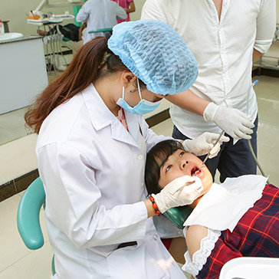
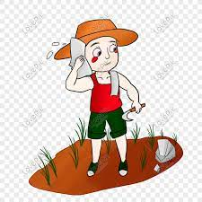

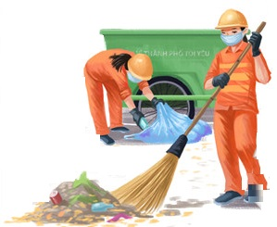

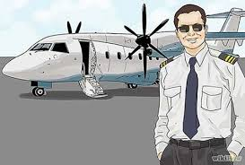


1. Nói những điều em biết về một nghề nghiệp em yêu thích.

Slide 4





Tại sao em lại chọn nghề nghiệp đó?
Nghề đó có ích lợi gì đối với cuộc sống ?

Slide 5

Luyện viết đoạn
2. Viết 4-5 câu kê về công việc của một người mà em biết.
Gợi ý
- Em muốn kể về ai ? Người đó àm công việc gì ?
Người đó làm việc ở đâu ?
- Công việc đó đem lại lọi ích gì ?
- Em có suy nghĩ gì về công việc đó ?

Slide 6
7) Bác em là một bác sĩ. Công việc của bác là khám và chữa bệnh cho bệnh nhân. Hằng ngày, bác đi làm từ sớm đến tối khuya. Công việc tuy mệt nhọc nhưng đem lại nhiều lợi ích cho xã hội. Em rất tự hào về bác của em.
8) Sau này lớn lên, em mong sẽ trở thành một bác sĩ giống như bác.

Slide 7


ĐỌC MỞ RỘNG
1.Tìm đọc một câu chuyện hoặc một bài thơ nói về nghề nghiệp

Slide 8
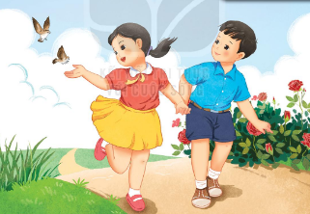
ĐỌC MỞ RỘNG
2.Nói với bạn về những điều thú vị của nghề nghiệp được nói đến trong câu chuyện hoặc bài thơ đã đọc.

